Slide 1
Wiersz AAC:
„DOMEK”
Agnieszka Karcz
Opracowanie :
mgr Natalia Mikos
mgr Dominika Modzelewska

Slide 2
Odbiorcy:
Dla dzieci całkowicie pozbawionych zdolności mówienia,
Dla dzieci wymagających języka alternatywnego,
Dla dzieci wymagających wsparcia językowego.
Cele ogólne:
Stymulacja rozwoju mowy.
Nauka rozumienia i używania alternatywnego środka komunikacji bez potrzeby stosowania mowy werbalnej.
Cele operacyjne
Dziecko:
Potrafi samodzielnie przeczytać wiersz.
Rozumie przeczytany tekst.
Wie, czym różni się jesień od innych pór roku.

Slide 3
Mały domek daszek ma.

Slide 4
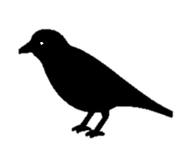
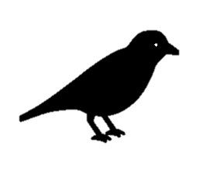
A na daszku ptaszki dwa.

Slide 5
Duże okna, z przodu drzwi.

Slide 6
3
A przed domem schody trzy.

Slide 7
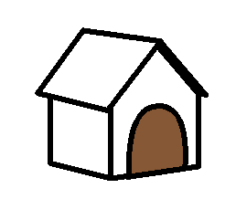
Obok domku buda psa.

Slide 8
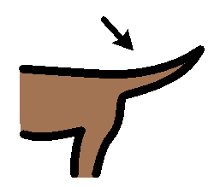
Który długi ogon ma.

Slide 9
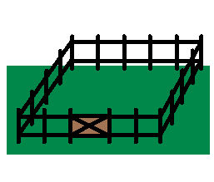
Wokół domu stary płot.

Slide 10
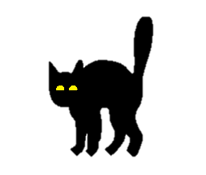
A na płocie czarny kot.

Slide 11
Koniec

